Slide 1


MATRICI
( )
Proiect realizat de:
Petric Patricia
Danciu Nicoleta
Facultatea de Științe
Specializarea: Mate-Info
Anul II
Profesor coordonator:
Sabo Cosmin
Practică de specialitate II
→spre slide-ul 13

Slide 2
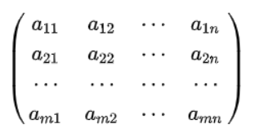
Introducere în matrici
Tabloul bidimensional, numit și MATRICE, este caracterizat de numărul de linii și de coloane. Prin generalizare, pot fi definite matrici care au mai mult de 2 dimensiuni, ele numindu-se matrici n-dimensionale. Dacă m=n, matricea este pătratică.
Se numește matrice cu m linii și n coloane (de tip m $×$ n) un tablou cu m linii și n coloane:

Slide 3
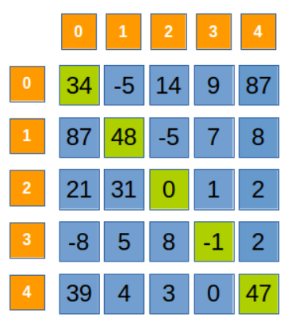
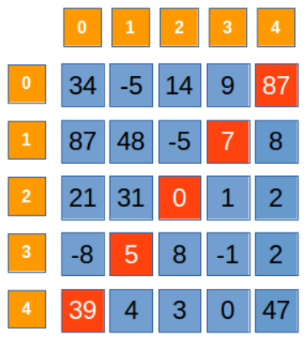
Parcurgerea elementelor într-o matrice pătratică
Într-o matrice pătratică se disting o categorie specială de elemente, diagonalele. Un element al matricei aparține sau nu diagonalelor sau zonelor delimitate de acestea dacă respectă anumite reguli, în care intervin indicii elementului, nu valoarea elementului.
Diagonala principală
Diagonala secundară
Indexare de la 0
Condiția: i = j
Indexare de la 0
Condiția: i + j = n-1

Slide 4
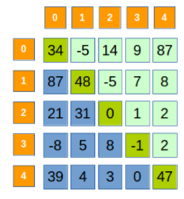
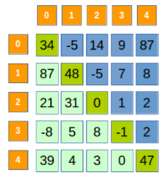
Elementele delimitate de diagonala principală
Deasupra diagonalei
Sub diagonală
Indexare de la 0
Condiție: i<j
Indexare de la 0
Condiție: i>j

Slide 5
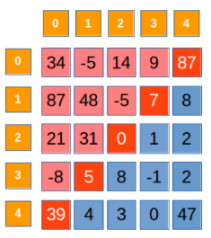
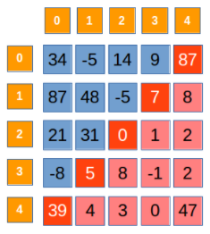
Elementele delimitate de diagonala secundară
Deasupra diagonalei
Sub diagonală
Indexare de la 0
Condiție: i + j < n - 1
Indexare de la 0
Condiție: i + j > n - 1

Slide 6
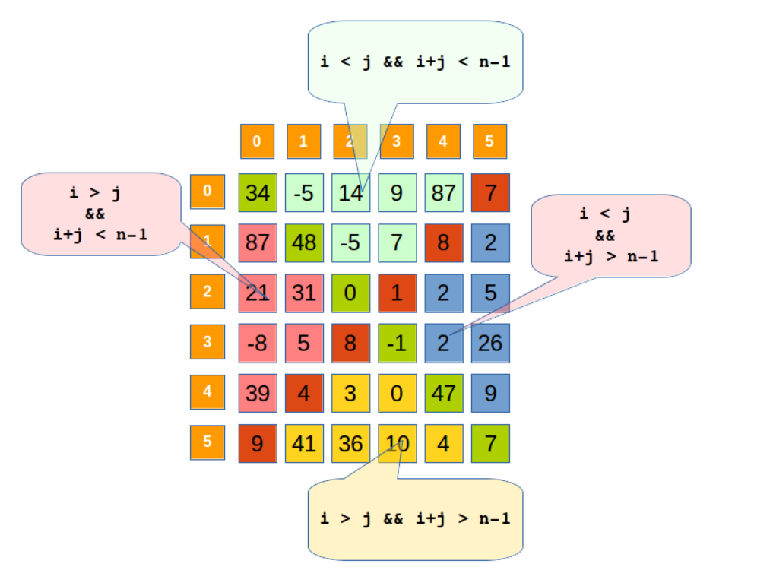
Zonele delimitate de diagonale
Cele două diagonale delimitează în matrice patru zone: Nord, Est, Sud și Vest. Condițiile verificate de indicii elementelor din aceste zone sunt prezentate mai jos:

Slide 7


Funcții folosite în rezolvarea problemelor
Funcția range() oferă o secvență de numere întregi bazate pe argumentele funcției.
Argumentul de pornire este prima valoare din interval. Dacă range() este apelat cu un singur argument, atunci Python presupune start = 0.
Argumentul stop este limita superioară a intervalului. Este important să ne dăm seama că această valoare superioară nu este inclusă în interval.
În exemplul de mai jos, avem un interval care începe cu valoarea implicită de 0 și include numere întregi mai mici de 5.

Slide 8


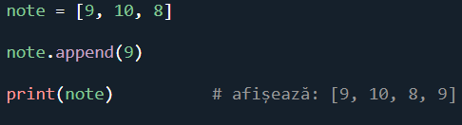
În exemplul următor, setăm start = -1 și includem din nou numere întregi mai mici decât 5.
Valoarea opțională a pasului controlează incrementul dintre valorile din interval. Implicit, pasul este 1.
În exemplul nostru, folosim intervalul de numere întregi de la -1 la 5 și setăm pasul = 2.
Funcția append() adaugă un element la sfârșitul listei.

Slide 9
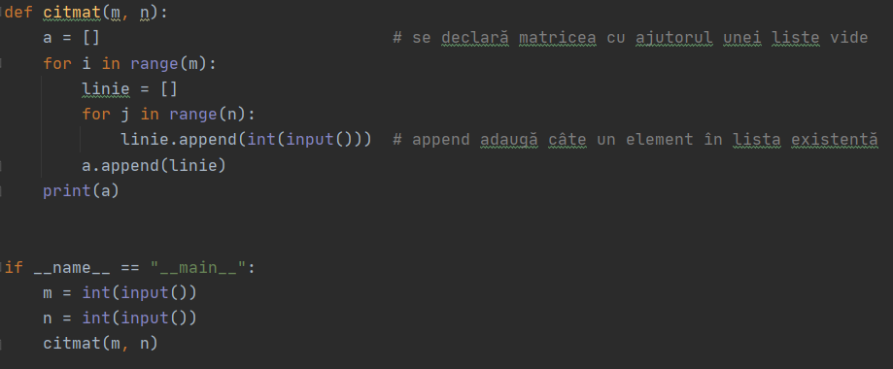
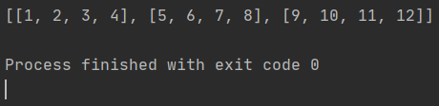
Mai jos atașăm un program care face citirea unei matrici cu m linii și n coloane, de la tastatură.
Se afișează:

Slide 10
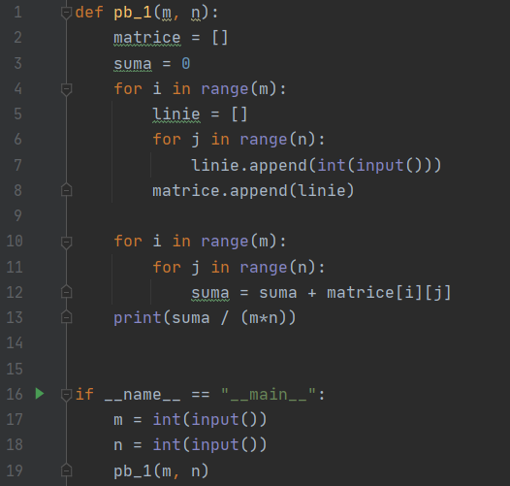
Problema 1.
Să se calculeze media aritmetică a elementelor unei matrici cu m linii și n coloane.
-se inițializează suma cu 0
-citim matricea de la tastatură
-se parcurge matricea și se adaugă fiecare element la sumă
-la final se împarte suma elementelor la numărul acestora și se afișează rezultatul împărțirii

Slide 11
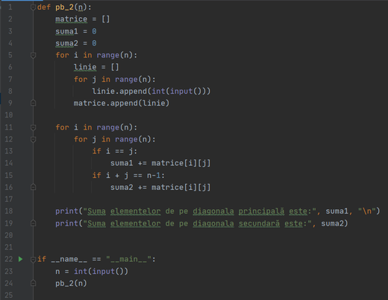
Problema 2.
Să se calculeze suma elementelor de pe diagonala principală, respectiv diagonala secundară, a unei matrici pătratice.
-se inițializează suma1 și suma 2 cu 0
-citim matricea de la tastatură
-se parcurge matricea și verificăm:
dacă indicii i și j sunt egali, se vor aduna elementele la suma1
Dacă i+j ==n-1, se vor aduna elementele la suma 2
-la final se afișează fiecare sumă

Slide 12
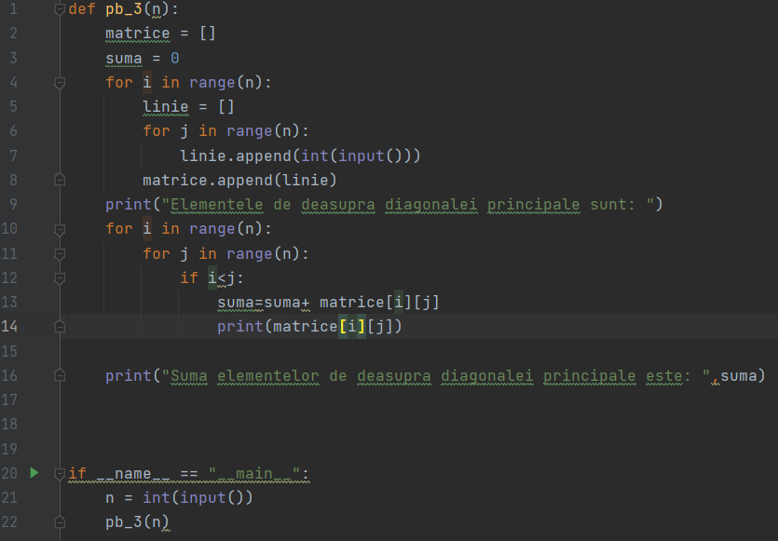
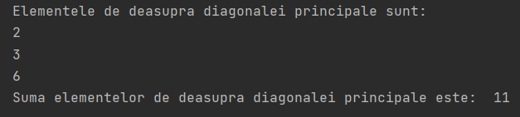
Problema 3.
Să se afișeze elementele și suma elementelor de deasupra diagonalei principale, a unei matrici pătratice.
Se afișează:

Slide 13
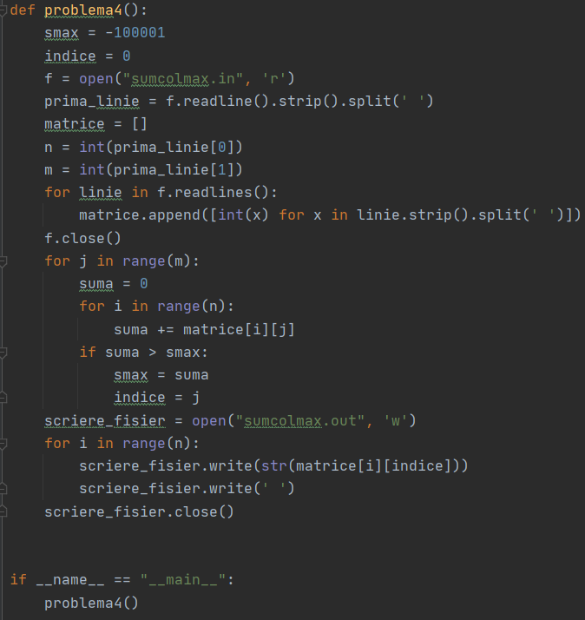
Problema 4.
Enunț -problema 192 Pbinfo
Se dă o matrice cu n linii și m coloane și elemente numere întregi.
Cerinţa
Să se afișeze elementele de pe coloana din matrice cu suma elementelor maximă
Date de intrare
Fişierul de intrare sumcolmax.in conţine pe prima linie numerele n și m, iar următoarele n linii câte m numere întregi, reprezentând elementele matricei.
Date de ieşire
Fişierul de ieşire sumcolmax.out va conţine 1 linii, cu n valori, separate prin spații, reprezentând elementele de pe coloana cu suma elementelor maximă
Restricţii şi precizări
1 ≤ n,m ≤ 25
elementele matricei aparțin intervalului [-1000,1000]
dacă sunt mai multe coloane cu suma elementelor maximă, se va considera coloana cu indicele mai mic
elementele coloanei rezultat se afișează de sus în jos
-inițalizăm suma maximă cu cel mai mic număr
-se citesc elementele din fișier
-se afisează matricea citită
-parcurgem matricea și în variabila ‘suma’ vom face suma elementelor de pe coloană, pe care o vom compara cu smax.
-de fiecare dată când suma va fi mai mare decat smax, smax îi va lua valoarea, si se va memora indicele coloanei respective în variabila “indice”
-deschidem fișierul unde vrem s ne fie afișat rezultatul
-se parcurg liniile matricii și se afișează elementele de pe linia i și coloana indice, (indice are valoarea j, adică acea coloană cu suma elementelor maximă.
-se închide fișierul

Slide 14
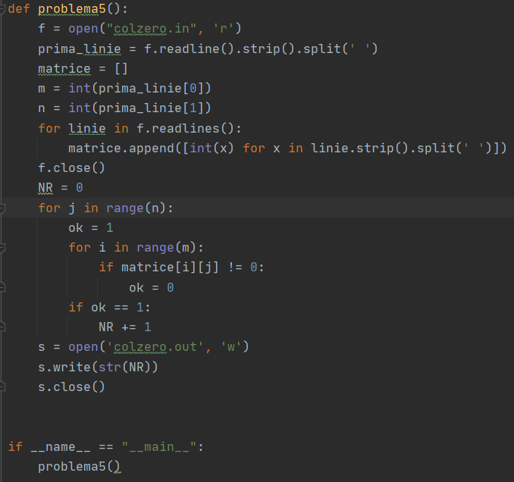
Problema 5.
Cerinţa – problema 314 pbfino
Se consideră tabloul bidimensional cu m linii şi n coloane şi elemente numere naturale. Să se determine numărul de coloane care conţin doar elemente egale cu 0.
Date de intrare
Fişierul de intrare colzero.in conţine pe prima linie numerele m şi n, iar pe următoarele m linii câte n numere naturale separate prin spaţii, reprezentând elementele tabloului.
Date de ieşire
Fişierul de ieşire colzero.out va conţine numărul NR, reprezentând valoarea determinată.
Restricţii şi precizări
2≤m,n≤10
elementele tabloului sunt ≤ 1000;
-se citește prima linie din fișier, unde se află informatii referitoare la numarul de linii si de coloane
-se citeste matricea apoi se afișează
-folosind variabila NR, vom număra câte coloane au toate elementele egale cu 0
-parcurgem matricea pe coloană
-se inițializează variabila ok cu 1
-verificăm dacă avem elemente diferite de 0, in caz afirmativ, variabila ok va lua valoarea 0, adica s-a gasit un element diferit de 0 pe coloana respectiva
-se verifica daca valoarea variabilei ok s-a modificat
- daca valoarea lui ok a ramas tot 1, inseamna ca acea coloana are toate elementele egale cu 0, deci NR va creste cu 1
-la final se scrie in fisier valoarea lui Nr

Slide 15
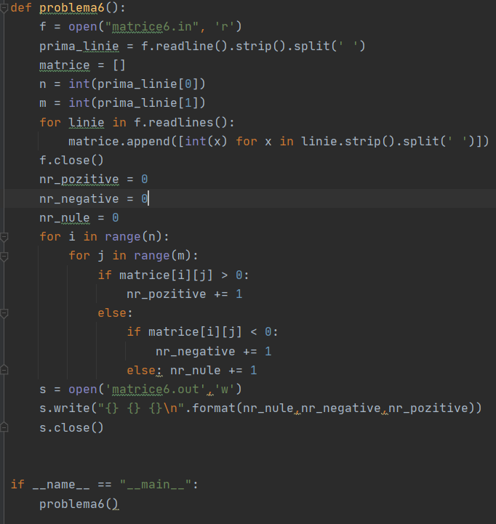
Problema 6.
-se citește din fisier numărul de linii și de coloane
-se citește matricea, apoi se afișează
-inițializăm variabilele nr_pozitive, nr_negative, nr_nule cu 0
-se parcurge matricea și se verifică pe rând dacă numărul este mai mare, mai mic sau chiar egal cu 0
-în fiecare caz, vom creste numărul elementelor pozitive,negative sau nule
-la final se afișează într-un fișier numărul elementelor
Cerința
Să se afiseze câte elemente sunt pozitive, negative, respectiv nule, într-o matrice bidimensionala.
Date de intrare
Fişierul de intrare matrice6.in conţine pe prima linie numerele m şi n, iar pe următoarele m linii câte n numere naturale separate prin spaţii, reprezentând elementele tabloului.
Date de ieşire
Fişierul de ieşire maxminmatrice.out va conţine pe prima linie numărul cerut, cea mai mare valoare dintre minimele de pe linii.
Restricţii şi precizări
2≤m,n≤23
elementele tabloului sunt mai mici decât 1000.

Slide 16
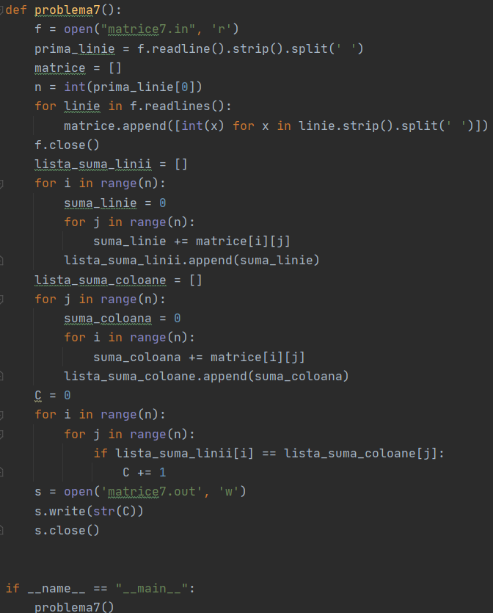
Problema 7.
Problema 7.
-se face citirea din matrice
-inițalizăm o listă unde vom pune suma de pe fiecare linie a matricii
-se parcurge matricea și se face suma elementelor de pe linie, pe care o adaugăm în lista_suma_linii
-procedăm asemenea pentru coloane, se face suma elementelor de pe coloane
-inițializăm variabila C cu 0
-parcurgem listele cu sume pe care le-am obținut și dacă sunt egale, va creste C, adică numarul de elemente care se află pe linia și coloana care au sumele egale
-la final, se va scrie numărul obținut în fișier
Cerinţa – problema 784 pbinfo
Se dă o matrice cu n linii şi n coloane şi elemente numere naturale. Să se determine câte elemente ale matricei se află pe linii și coloane de sumă egală. Elementul a[i,j] va fi numărat dacă suma elementelor de pe linia i este egală cu cea de pe coloana j.
Date de intrare
Programul citește din fișierul matrice7.in , iar apoi n*n numere naturale, separate prin spaţii, reprezentând elementele matricei, linie cu linie.
Date de ieşire
Programul afișează în fișier numărul C, cu semnificaţia precizată.
Restricţii şi precizări
1 ≤ n ≤ 100
elementele matricei vor fi mai mici decât 1.000

Slide 17
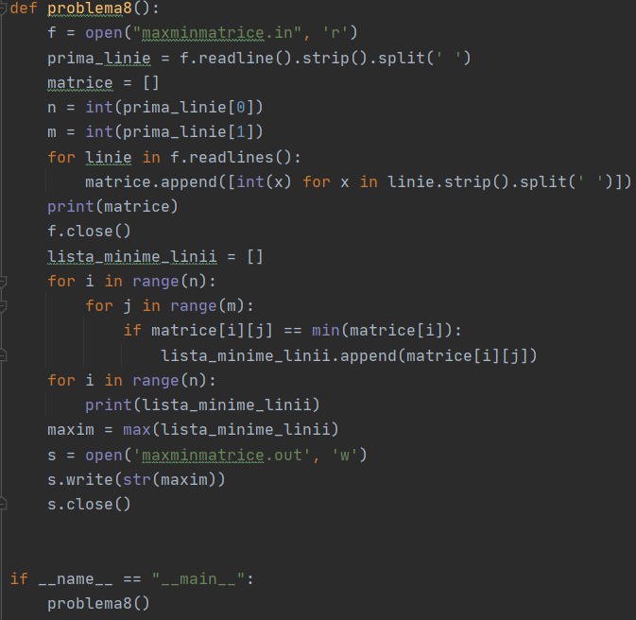
Problema 8.
-se citește numărul de linii și de coloane
-se citește matricea din fisier
-inițializăm o listă unde vom pune elementele minime de pe fiecare linie
-se verifică dacă elementele de pe linie sunt egale cu minimul
-elementele minime de pe linie le vom reține în lista_minime_linii
-variabilei maxim îi vom atribui maximul dintre elementele din listă noastră de minime -se afișează în fișier rezultatul
Cerinţa – problema 212
Se consideră tabloul bidimensional cu m linii şi n coloane ce conţine numere naturale cu cel mult patru cifre fiecare.
Să se determine cea mai mică valoare de pe fiecare linie, iar dintre acestea să se determine valoarea maximă.
Date de intrare
Fişierul de intrare maxminmatrice.in conţine pe prima linie numerele m şi n, iar pe următoarele m linii câte n numere naturale separate prin spaţii, reprezentând elementele tabloului.
Date de ieşire
Fişierul de ieşire maxminmatrice.out va conţine pe prima linie numărul cerut, cea mai mare valoare dintre minimele de pe linii.
Restricţii şi precizări
2≤m,n≤23
elementele tabloului sunt mai mici decât 1000.

Slide 18
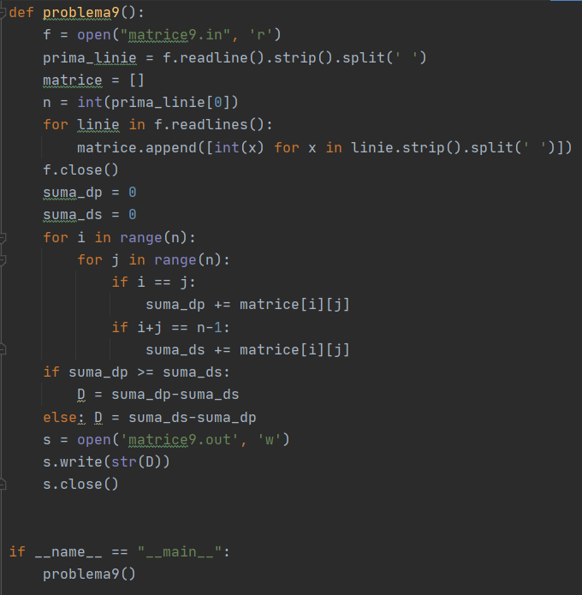
Problema 9.
-se citește matricea din fișier
-inițializăm suma_dp(suma elementelor de pe diagonala principală) și suma_ds(suma elementelor de pe diagonala secundară) cu 0
-se parcurge matricea și facem suma elementelor de pe diagonala principală (știm că un element este pe diagonala principală dacă are indicii egali, adică i=j) și de pe diagonala secundară (aceste elemente au urmatoarea proprietate: i+j=n-1)
-pentru a obține valoarea absolută (D), noi am verificat care dintre numere este mai mare
-la final se afișează D în fișier
Cerinţa – problema 313
Se dă o matrice cu n linii şi n coloane şi elemente numere naturale. Calculaţi diferenţa în valoare absolută dintre sumele elementelor de pe cele două diagonale.
Date de intrare
Programul citește din fișier numărul n, iar apoi n*n numere naturale, separate prin spaţii, reprezentând elementele matricei, linie cu linie.
Date de ieşire
Programul afișează pe ecran numărul D, reprezentând valoarea calculată.
Restricţii şi precizări
1 ≤ n ≤ 20
elementele matricei vor fi mai mici decât 10000

Slide 19
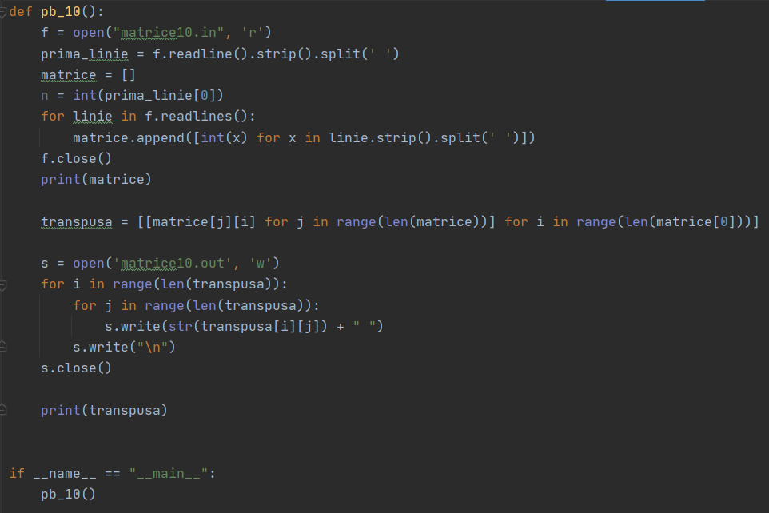
Problema 10.
Cerinţa
Se dă o matrice pătratică de dimensiune n. Să se calculeze transpusa unei matrici date.
Date de intrare
Se citește din fișierul matrice10.in numărul de linii, de coloane și elementele matricii.
Date de ieşire
Programul va afișa în fișierul matrice10.out matricea modificată, elementele fiecărei linii fiind separate prin câte un spațiu.
Restricţii şi precizări
2≤n≤23
elementele tabloului sunt mai mici decât 1000.

Slide 20
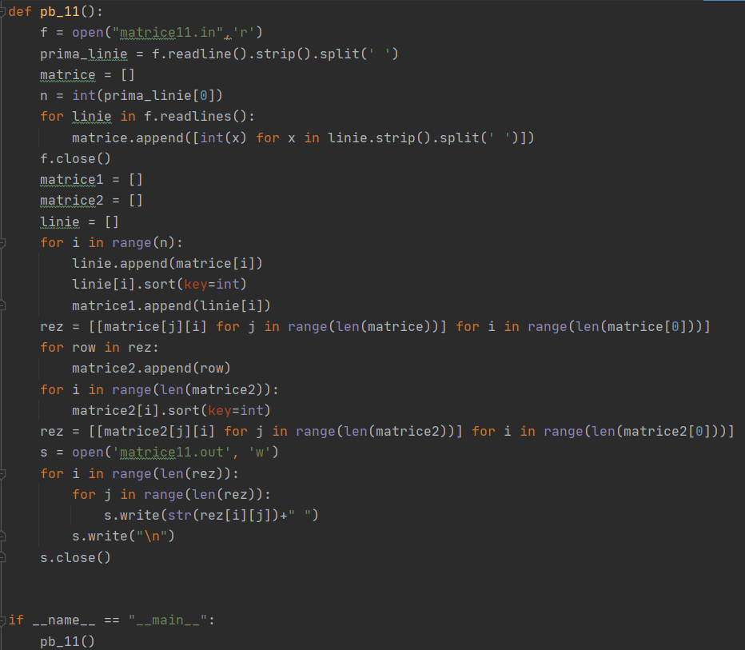
Problema 11.
Cerința – problema 2877
Se dă o matrice pătratică de dimensiune n. Să se ordoneze crescător fiecare linie a matricei, apoi să se ordoneze crescător fiecare coloană a acesteia.
Date de intrare
Programul citește din fișierul matrice11.in numărul n, iar apoi elementele matricei. Fiecare linie se află pe câte un rând, elementele fiecărei linii fiind separate prin câte un spațiu.
Date de ieșire
Programul va afișa pe ecran matricea modificată, câte o linie a matricei pe o linie a ecranului, elementele fiecărei linii fiind separate prin câte un spațiu.
Restricții și precizări
1 ≤ n ≤ 100
elementele matricei vor fi mai mici decât 1.000

Slide 21
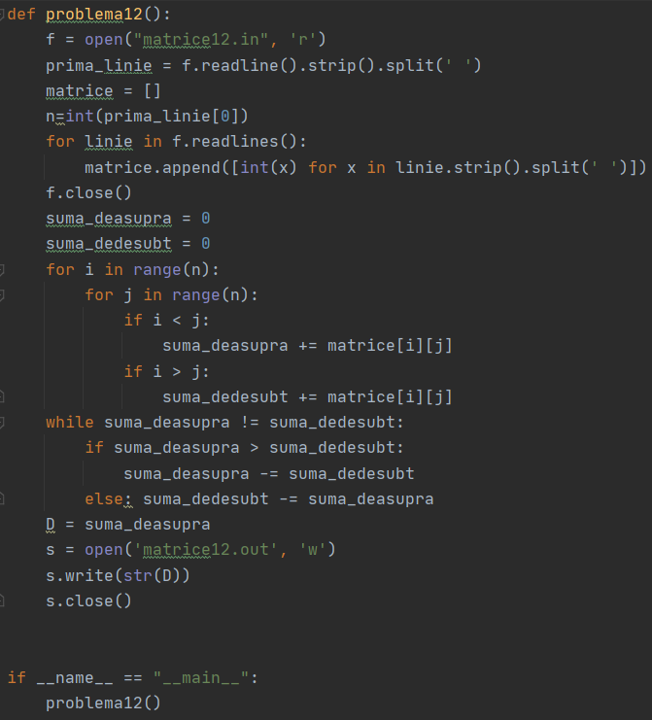
Problema 12.
-se citesc elementele din fișier
-se face suma elementelor de deasupra diagonalei principale și dedesubt (ne folosim de condiția pe care trebuie să o îndeplinească un element care se află deasupra/dedesubtul diagonalei)
-folosind algoritmul lui Euclid, se determină cel mai mare divizor comun
-se afișează în fișier
Cerinţa
Se dă o matrice cu n linii şi n coloane şi elemente numere naturale. Calculaţi cel mai mare divizor comun al sumei elementelor de deasupra diagonalei principale și al sumei elementelor de sub diagonala principală.
Date de intrare
Programul citește de la tastatură numărul n, iar apoi n*n numere naturale, separate prin spaţii, reprezentând elementele matricei, linie cu linie.
Date de ieşire
Programul afișează pe ecran numărul D, reprezentând valoarea calculată.
Restricţii şi precizări
1 ≤ n ≤ 20
elementele matricei vor fi mai mici decât 1.000.000
cel puţin un element situat deasupra diagnalei principale şi cel puţin un element situat sub diagonala principală sunt nenule

Slide 22
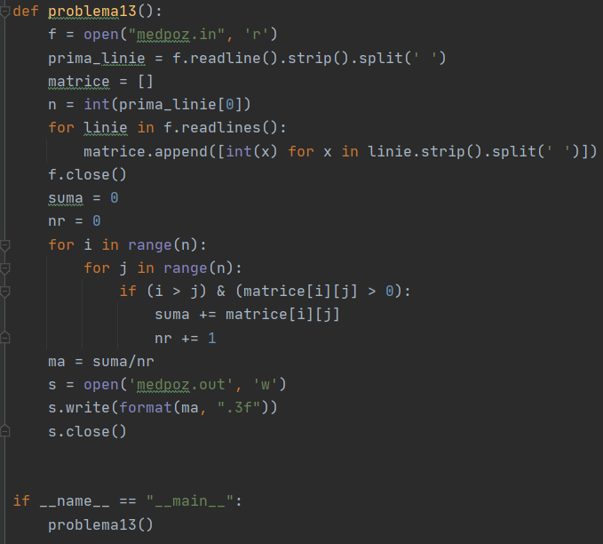
Problema 13
Cerinţa
Se consideră un tablou bidimensional cu n linii şi n coloane ce conţine numere intregi din intervalul [-100,100].
Să se determine media aritmetică a elementelor strict pozitive din matrice, care sunt situate sub diagonala principală.
Date de intrare
Fişierul de intrare medpoz.in conţine pe prima linie numărul n, iar pe următoarele n linii câte n numere naturale separate prin spaţii, reprezentând elementele tabloului.
Date de ieşire
Fişierul de ieşire medpoz.out va conţine pe prima linie un singur număr, reprezentând valoarea cerută.
Restricţii şi precizări
2 ≤ n ≤ 20;
dacă în matrice nu există elemente strict pozitive, situate sub diagonala principală, se va afișa mesajul NU EXISTA;
media se va afişa cu exact trei zecimale, fără rotunjire;
-se face citirea din fișier
-în variabilă “suma” vom face suma elementelor strict pozitive
-cu ajutorul variabilei NR vom număra câți termeni avem(la cât va trebui să împărțim la final)
-parcurgem matricea și ne asigurăm că fiecare element este strict pozitiv și se află sub diagonala principală
-la final, se împarte suma la numărul de elemente
-se afișează în fișier rezultatul cu 3 zecimale

Slide 23


Webgrafie
https://ro.wikipedia.org/wiki/Matrice
https://realpython.com/python-append/
https://tys.ro/programare/cpp/matrici.html#matr_11
https://www.pbinfo.ro/articole/5626/tablouri-patratice
https://math.fandom.com/ro/wiki/Aplica%C8%9Bii_cu_matrici_%C8%99i_determinan%C8%9Bi
https://www.pbinfo.ro/probleme/categorii/46/tablouri-bidimensionale-matrice
https://www.geeksforgeeks.org/python-program-add-two-matrices/
https://www.w3schools.com/python/ref_func_range.asp
ig:
petricpatricia
danciu.nico

Slide 24
Webgrafie
https://informaticasalaoruandra.weebly.com/matrici.html
https://www.geeksforgeeks.org/python-list-append-method/
https://www.javatpoint.com/python-list-append-method
https://www.freecodecamp.org/news/python-for-loop-for-i-in-range-example/
https://www.codegrepper.com/codeexamples/python/how+to+print+value+to+only+3+decimal+places+python
https://stackoverflow.com/questions/47078585/python-f-write-is-not-taking-more-arguments
https://www.pbinfo.ro/articole/73/cmmdc-si-cmmmc-algoritmul-lui-euclid
ig:
petricpatricia
danciu.nico

